Slide 1
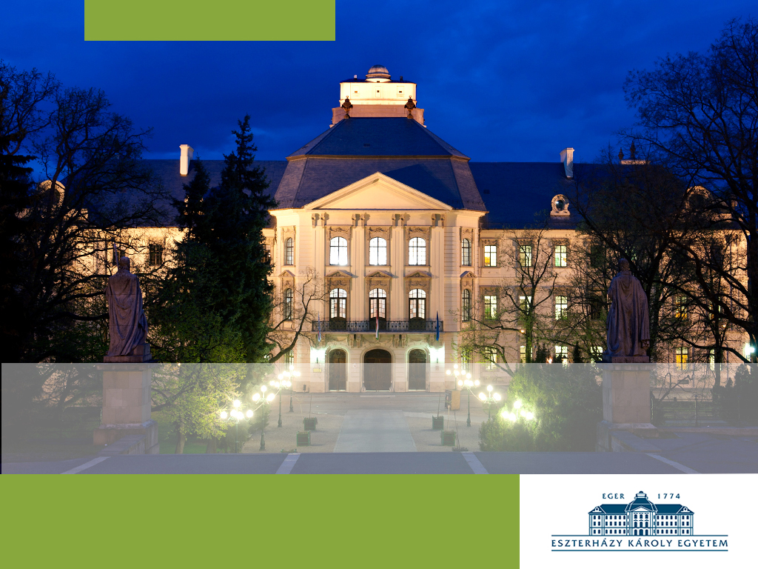

Presov, 16. September 2025
Lehrstoffe nach halleschem Muster in der Lehrpraxis des Honterus-Gymnasiums zu Kronstadt in der ersten Hälfte des 18. Jahrhunderts?
Prof. Dr. Attila Verók
Institut für Geschichtswissenschaft
Lehrstuhl für Kulturelles Erbe und Kulturgeschichte

Slide 2

Presov, 16. September 2025
Herzlichen Dank für Ihre Aufmerksamkeit!
verok.attila@uni-eszterhazy.hu

